Slide 1
Return 1945
2D Programming 최종 발표
2012180061
임 호 혁

Slide 2
INDEX
게임 소개
개발 진척도
잘된 점 및 아쉬운 점 정리

Slide 3
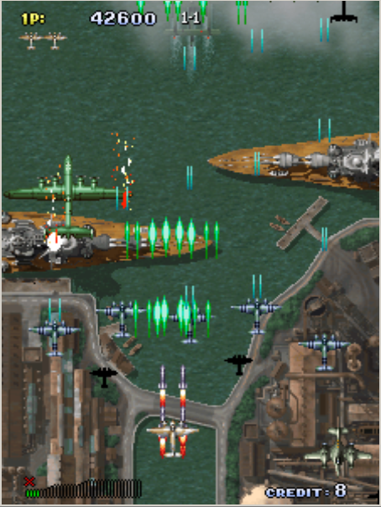
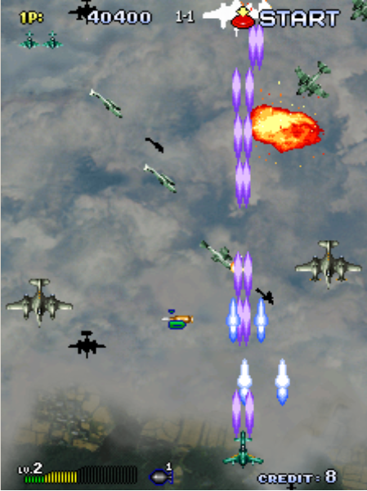
게임 소개
슈팅 게임.
기존에 있는 스트라이커 1945 구성

Slide 4
개발 진척도
내용 | 최소 범위 | 추가 범위 | 실제 개발 완료 범위
캐릭터 컨트롤 | 2방향 혹은 4방향 (키보드) | 8방향 및 자연스러운 움직임 | 최소 범위 완료 및 추가범위 완료 (100%)
캐릭터 기술 | Space Bar를 누를 시 공격. | 필살기 구현 및 다양한 미사일 | 최소 범위 완료 및 추가 범위 완료 (100%) 필살기와 2가지 미사일 구현.
맵 | 스테이지 1개 최대한 긴 스테이지 활용. | 스테이지 2개 이상 구현 | 최소 범위 완료 (100%) 및 추가범위 구현 못함.(0%)
적 AI | 적은 일정 패턴 및 랜덤으로 등장. | 적이 죽을 시 미사일을 쏘며 죽는다. 적의 체력을 만든다. | 최소 범위 완료 및 추가 범위 완료 (100%) 적은 총 3종류와 체력을 만듬 보스도 구현 함.
난이도 | 시간이 흐를 수록 적이 추가 등장. | 난이도 증가 시 다양한 패턴의 적 추가 | 최소 범위 완료 및 추가 범위 완료 (100%) 적의 공격 스타일과 움직임을 구현함.
게임 기능 | Player는 미사일을 쏘고 그 미사일을 맞으면 적은 죽는다. Player는 적의 미사일을 맞으면 체력이 깎이고 그 이상 맞을 시 죽게 된다. | 점수를 추가할 예정. 아이템을 먹으면 필사기 장전 및 체력 추가 플레이어 죽을 시 이어하기 기능 생성. | 최소 범위 완료 및 추가 범위 완료 (100%) 아이템 구현, 이어하기 구현.
사운드 | 스테이지 , 미사일 쏘기, 적 죽음, Player 죽음 소리 등 |  | 사운드 완료 및 보스 사운드 추가함
애니메이션 | 미사일 공격, 움직임, Stage움직임 | 다양한 모션 추가 | 최 소 범위 완료 및 추가 범위 완료 (100%)

Slide 5
잘된 점 및 아쉬운 점 정리
잘된 점 | 처음에 최소 범위를 너무 적게 잡아서 최대한 추가 범위까지 구현을 목표로 잡고 실행하여 초반에 생각했던 것 보다 완성도 있는 게임을 만든 것 같다. 구현을 하면서 시행착오도 많았고 파이썬을 처음 사용하여 많은 어려움이 있었지만 이번 프로젝트를 하면서 파이썬의 기능에 대해 배워서 좋았다. 그리고 개인적으로 이렇게 완성도 높은 게임을 만들어서 뿌듯했다.
아쉬운 점 | 생각보다 시간이 많이 부족했다. 그리고 이미지들을 정리하는데 시간을 많이 소요 시켰다. 또한 마무리 단계에서 리펙토링을 제대로 못 한게 제일 아쉽다. 코드가 길어질수록 정리를 못하고 뒤돌아보니 하드코딩을 해온 것 같아 아쉬움이 많다. 그리고 게임을 하다가 버그문제도 가끔 생겼지만 수정을 못하고 마무리해야 해서 아쉽다. 꼭 방학 때 추가적으로 수정해야겠다.

